Slide 1
Xamarin.Forms
Controles & ListViews

Slide 2
ListViews
Es un tipo de View que permite presentar la data en listados, por ejemplo listados de lugares, contactos.

Slide 3
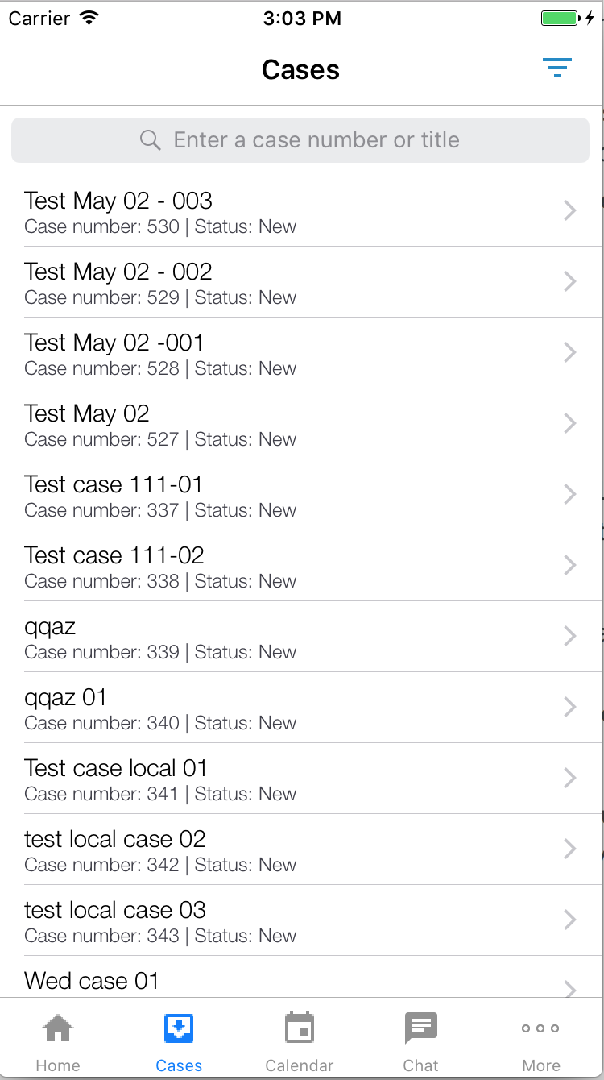
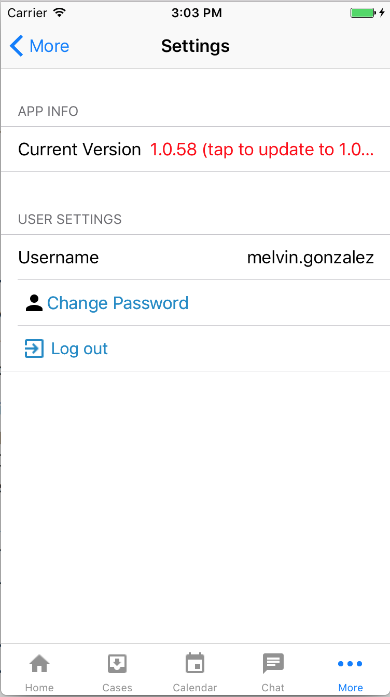
ListViews
Los ListViews pueden ser usados en practicamente cualquier situación que requiera presentar un mismo tipo de data, por ejemplo, ubicaciones, contactos, etc.
Los ListView tienen limitantes en cuanto al tipo de celda que pueden usar. Son buenos para presentar un mismo tipo de dato

Slide 4
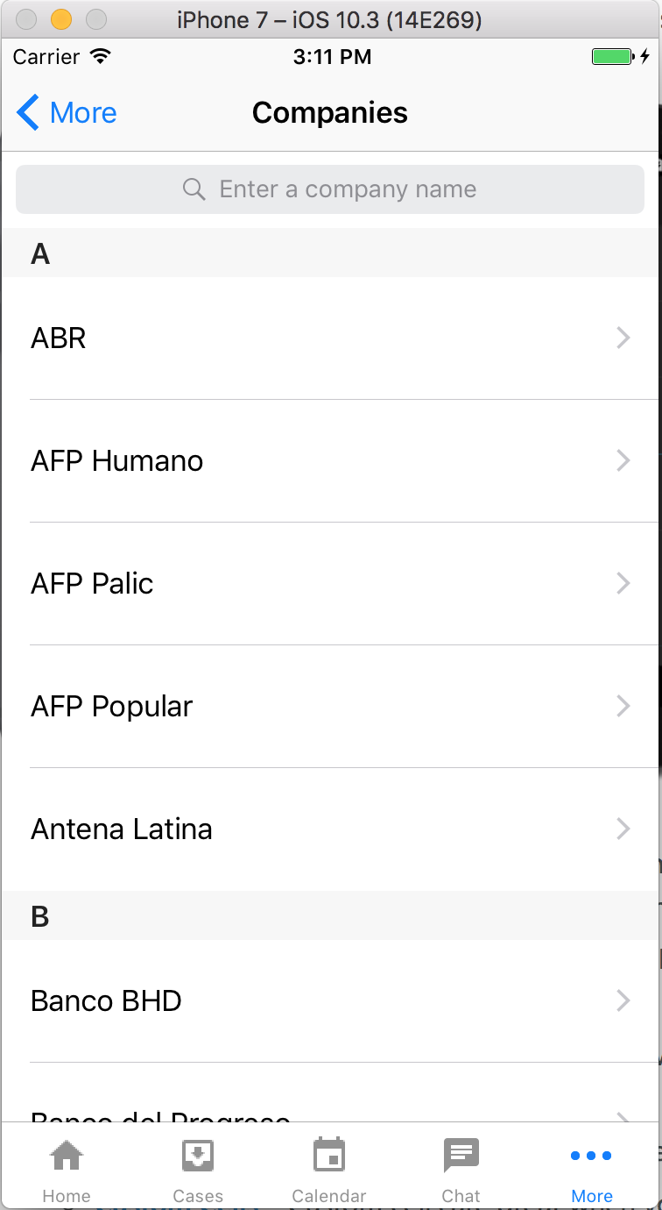
ListViews: Elementos
Header & Footers
Texto o Views que muestran data al principio o final de la lista.
Pueden tener otro tipo datasource asociado
Groups
La información se puede mostrar de manera agrupada en una lista, para simplificar la navegación, ejemplo una categoría
Cells
La información en los ListViews son presentadas mediante celdas, cada celda corresponte a una fila de l ainformación
Xamarin.Forms contiene tipos de celdas pre-definidas y también permiten definir customs tanto en XAML como en código.

Slide 5
ListViews: Celdas
Built-in
TextCell
ImageCell
Custom Cells

Slide 6
ListViews : Built in Cells - TextCell
TextCell
Para mostrar texto simple
Opcionalmente puede contener una segunda linea de detalle como texto
El color de ambos puede ser alterado

Slide 7
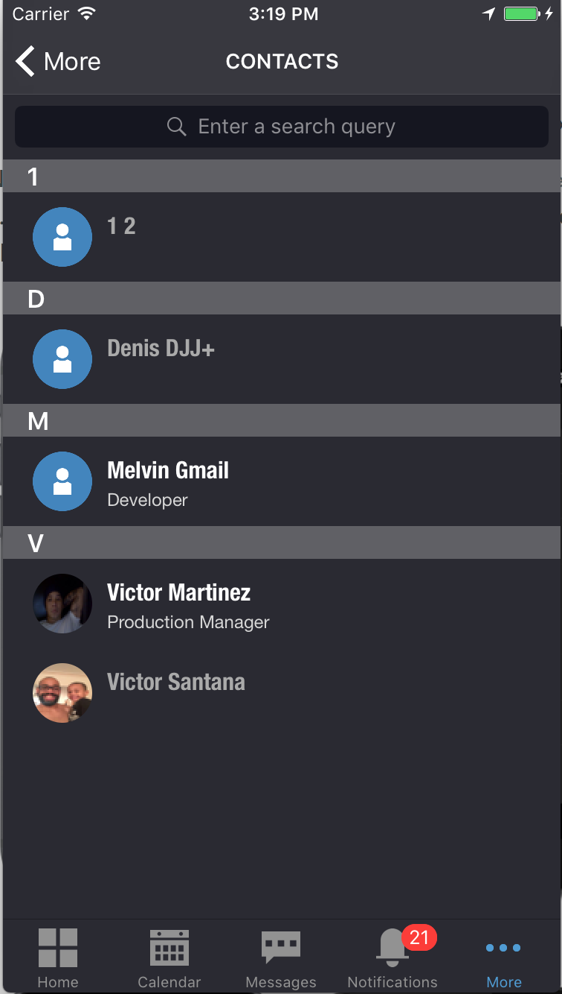
ListViews: Built in Cells – ImageCell
Muestra una imagen al lado del texto, esta puede contener un texto de detalle al igual que los TextCell

Slide 8
ListViews: Custom Cells
Cuando los estilos de celdas pre-establecidos no cumplen con los requerido Xamarin.Forms permite crear diseños propios.

Slide 9
ListViews: Data Sources
ItemsSource
La data es agregada a los ListViews mediante la propiedad ItemsSource de los mismos
Acepta cualquier colleción de datos de tipo IEnumerable

Slide 10
ListViews: Interacción
Selección
Swipe
Pull To Refresh

Slide 11
ListViews : Selección
La selección está habilitada por defecto
Cuando se selecciona un elemento los eventos ItemTapped y ItemSelected son invocados

Slide 12
ListViews: ContextActions
Pueden ser implementados en cualquier tipo de celda a excepción de cuando la celda es de tipo Group Header
Son creados mediante MenuItems
Sus propiedades principales son:
Text
Clicked
IsDestructive (Este último cuando es true se muestra diferente en iOS)

Slide 13
¿Preguntas?

Slide 14
¡Gracias!

